Slide 1
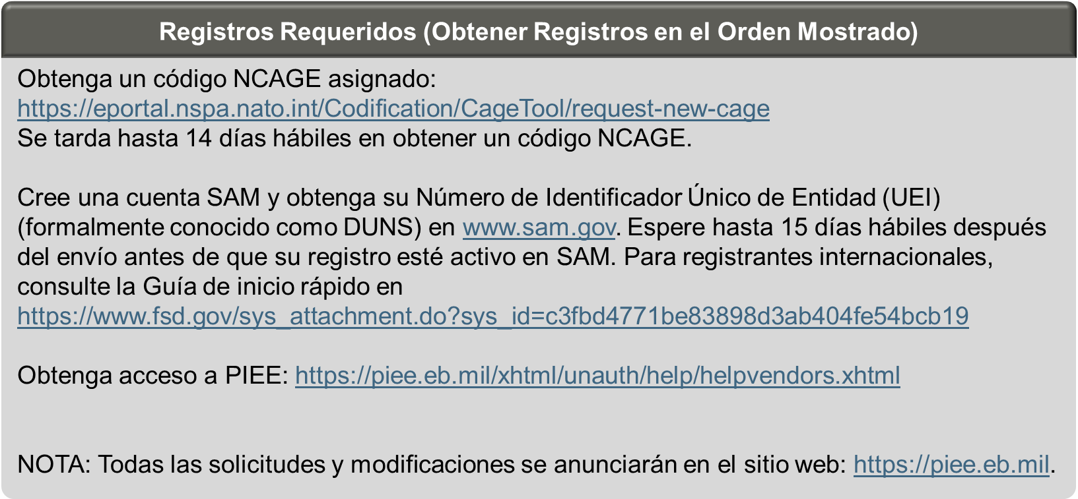
Registrarse para competir en contratos de construcción del cuerpo de ingenieros del ejército de estados unidos en América Latina
Día de la industria virtual: información sobre los requisitos de registro
Miércoles, 15 de febrero de 2023, 10:00-11:00 a. m., hora central (EE. UU.)
https://usace1.webex.com/usace1/j.php?MTID=m1da5908e27cb76961e6ded29f194c609
Número de reunión : 2763 937 1627 Contraseña : N35fEHGyJ?6
Agenda: Introducir los requisitos para registrarse en los sistemas del gobierno de los EE. UU. para permitir la participación futura en concursos de contratos en Perú y otros lugares.
Únete por teléfono:
+1-844-800-2712 US Toll Free
+1-669-234-1177 US Toll Access code: 276 393 71627
El Cuerpo de Ingenieros del Ejército de los Estados Unidos (USACE, por sus siglas en inglés) trabaja con países socios de la región en esfuerzos de ingeniería y tiene requisitos regionales futuros para la construcción y las renovaciones. USACE busca contratistas con experiencia en diseño, construcción y reparación de instalaciones, servicios públicos e infraestructura.
Se llevará a cabo una reunión virtual el 15 de febrero para compartir información sobre el registro anticipado que se requiere para competir en las solicitudes de USACE. Además, en marzo se llevará a cabo una conferencia previa a la propuesta en persona en Lima, Perú, que se centrará en cómo presentar una propuesta. Los contratistas interesados ​​pueden comunicarse con Claudia Montero en claudia.m.montero@usace.army.mil para obtener información adicional y registrarse para la conferencia. Se solicita a los participantes que obtengan su código NCAGE antes de asistir al evento.
Las licitaciones solo se anunciarán en https://SAM.gov y solo se pueden descargar y enviar propuestas a través de https://piee.eb.mil. Es necesario registrarse en los sitios enumerados en este anuncio para participar en el concurso.

